Slide 1
Dorja Vincek dječja gradonačelnica 2018.-2021.
Predstavit ću Vam izvješće o aktivnostima koje su se provodile za vrijeme mog mandata.

Slide 2
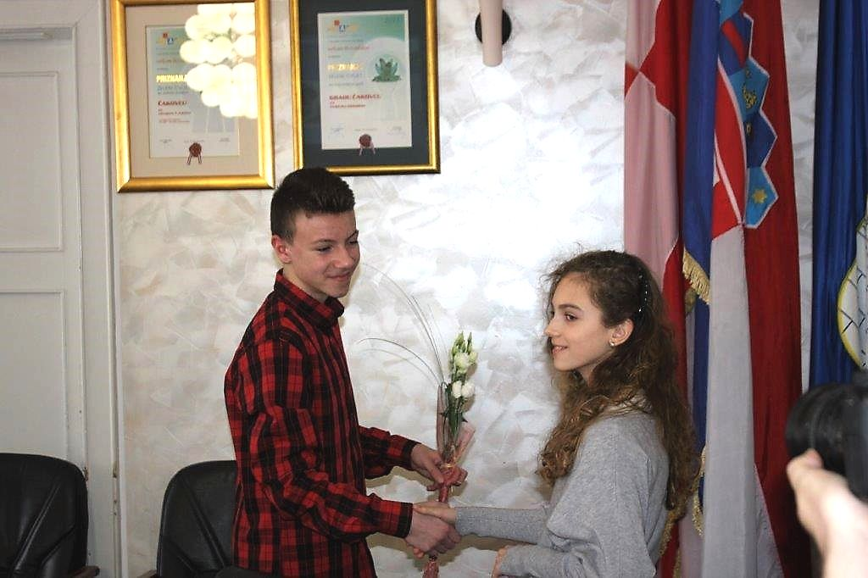
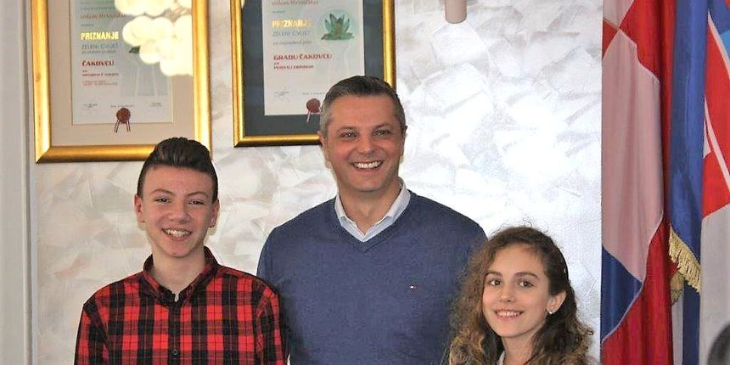
7.3.2018. održana je konstituirajuća sjednica DGV na kojoj sam izabrana za dječju gradonačelnicu.

Slide 3
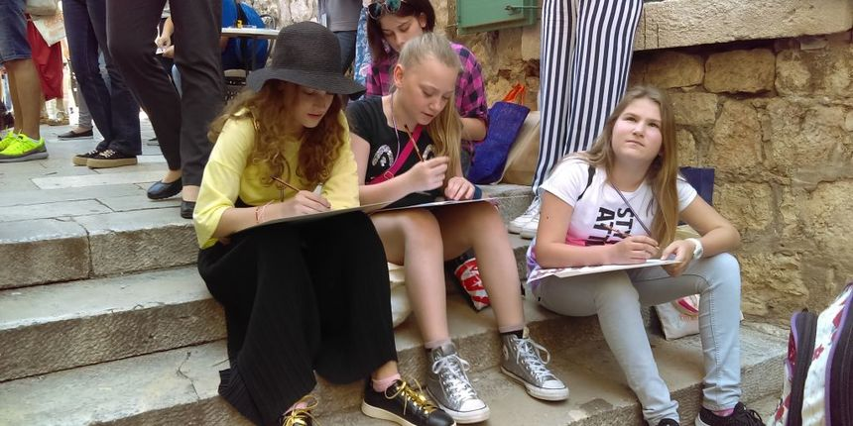
Susret gradova i općina prijatelja djece u Šibeniku 11.5.2018.

Slide 4
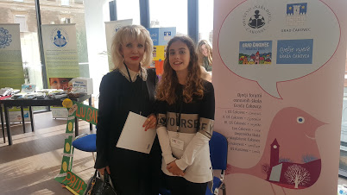
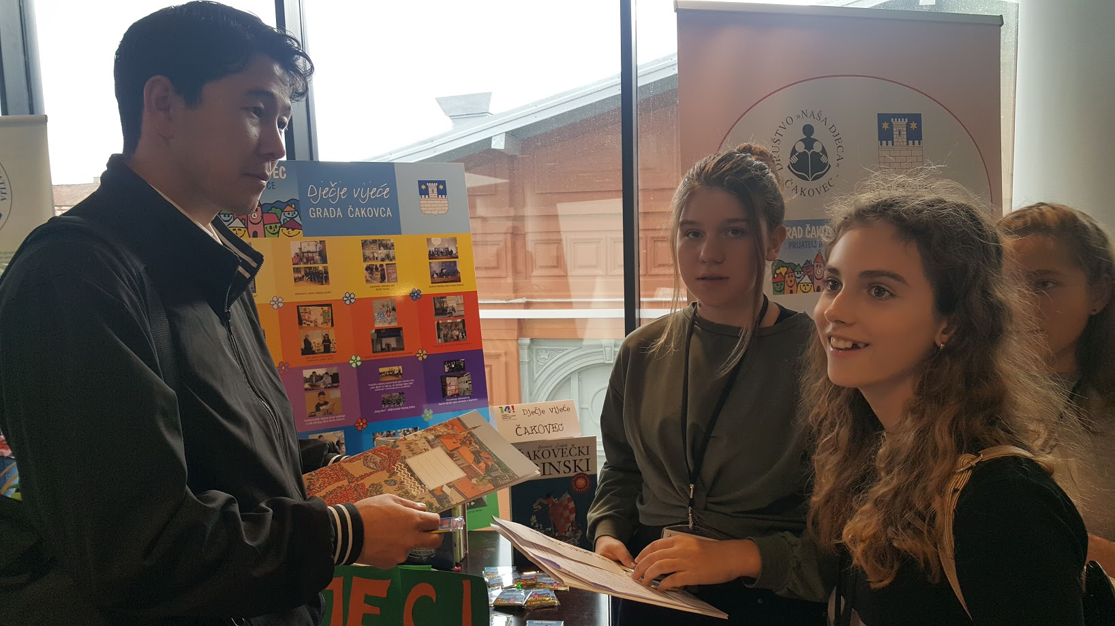
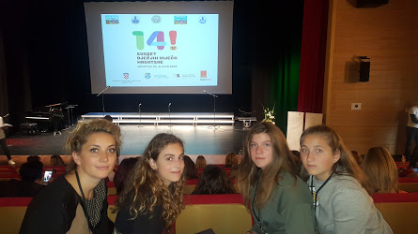
Sudjelovali smo u Opatiji na 14.Susretu dječjih vijeća Hrvatske i predstavili smo naše projekte inozemnim gostima koji su tamo bili na konferenciji Eurochild.

Slide 5
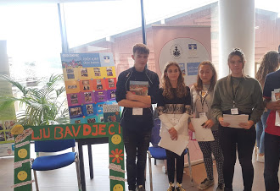
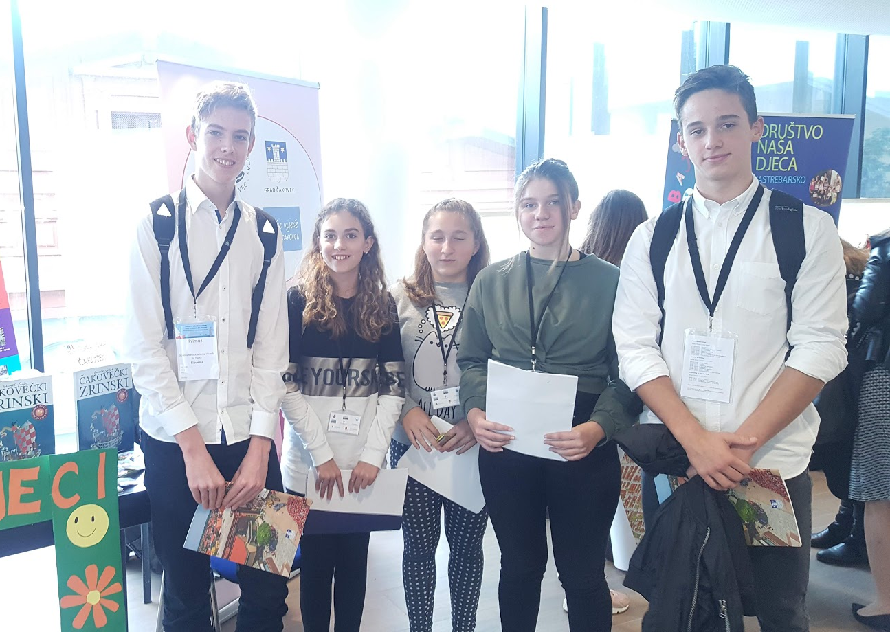
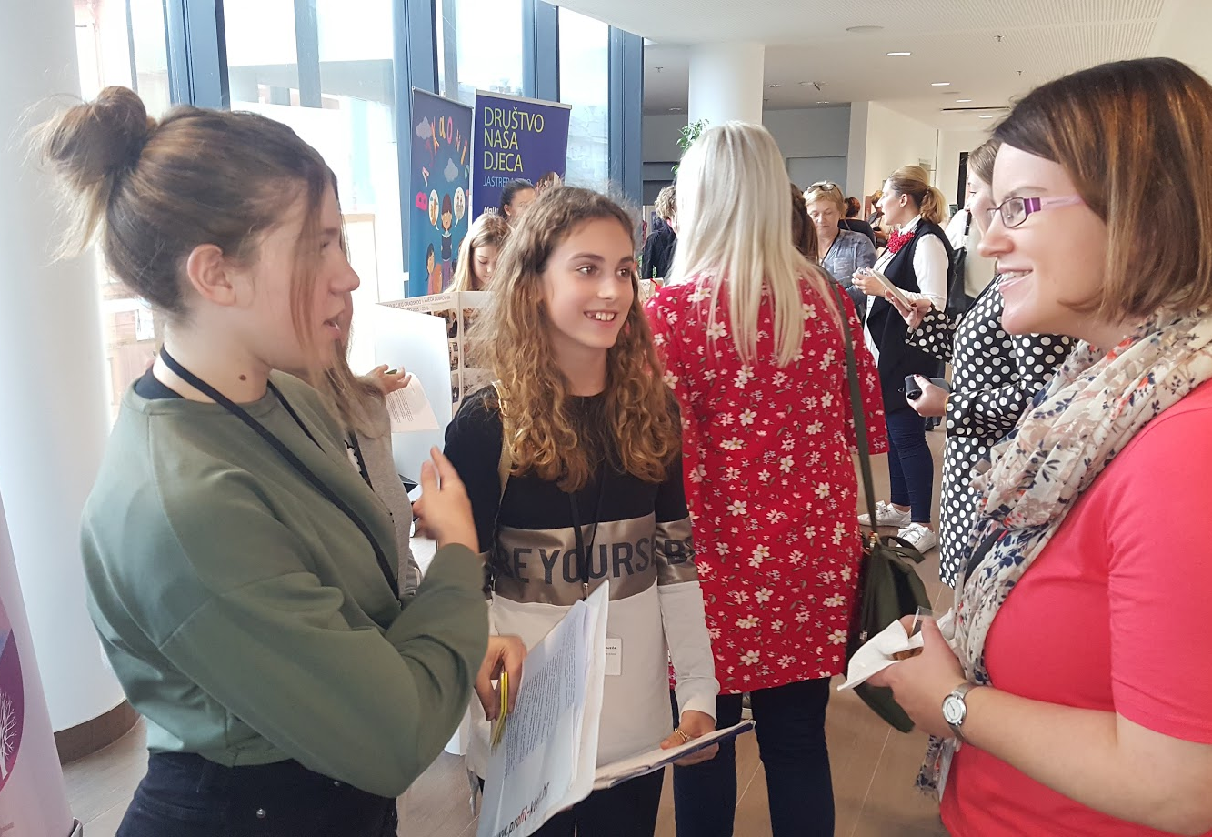
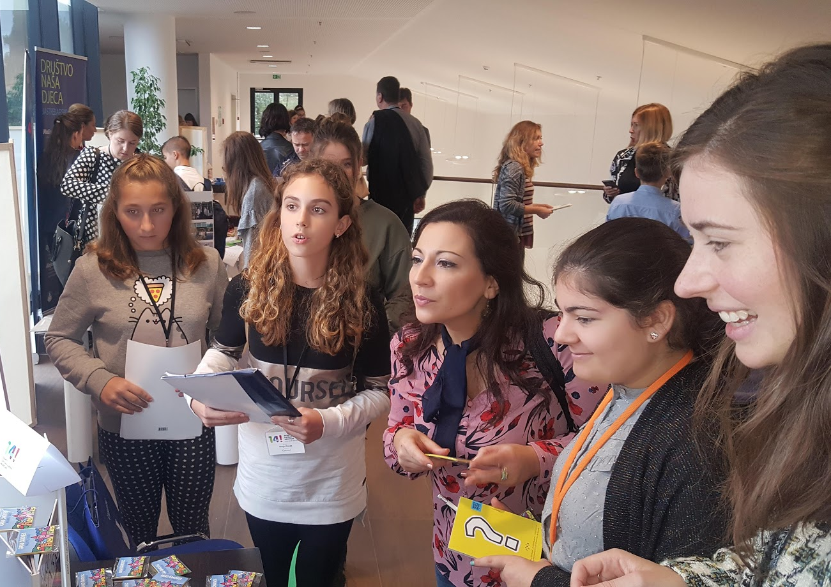
Predstavljanje rada našeg DGV sudionicima Eurochild konferencije.

Slide 6
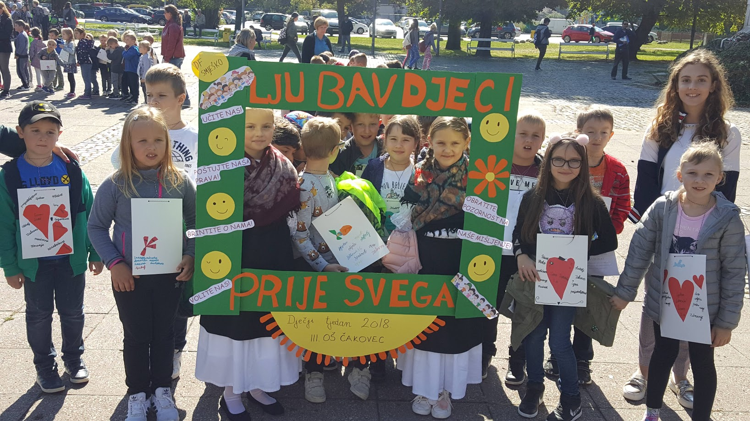
Dječji tjedan- Krug mira 2018.god.

Slide 7
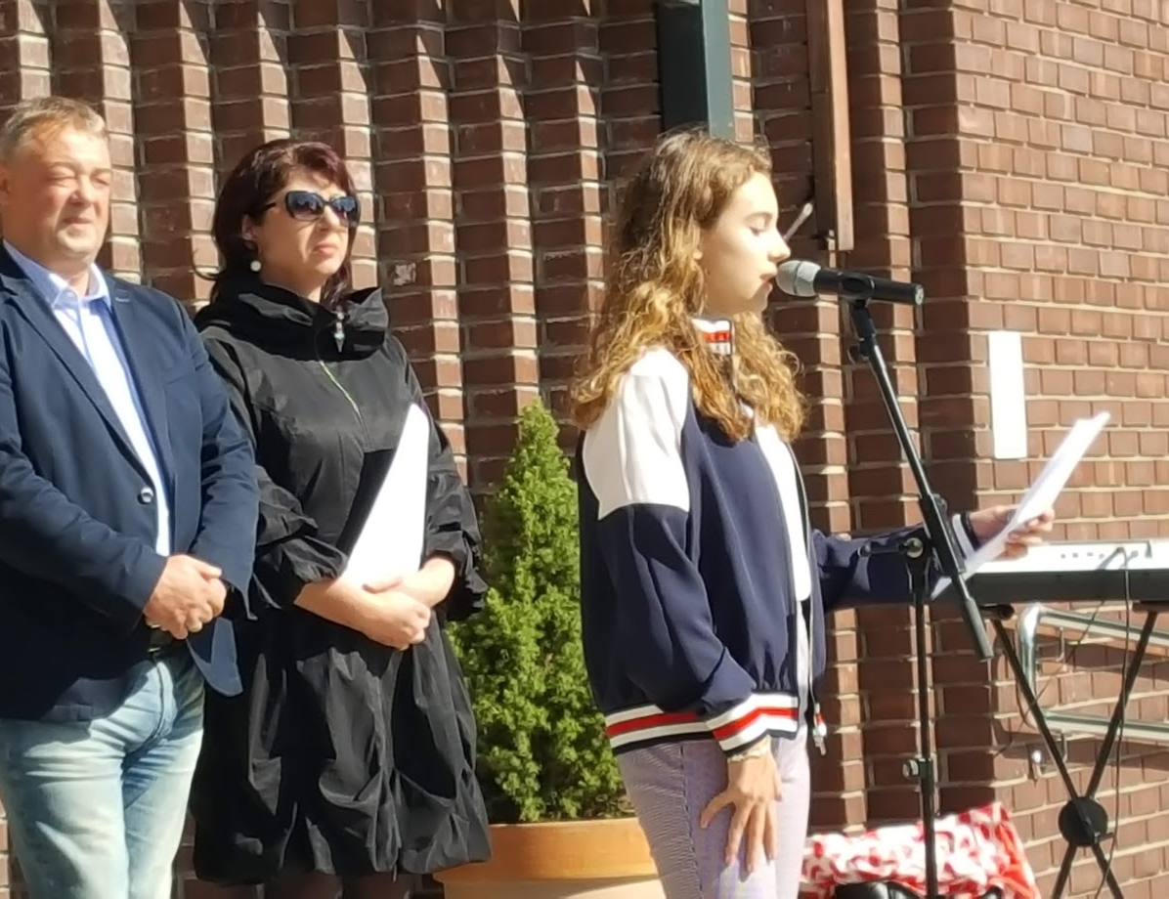
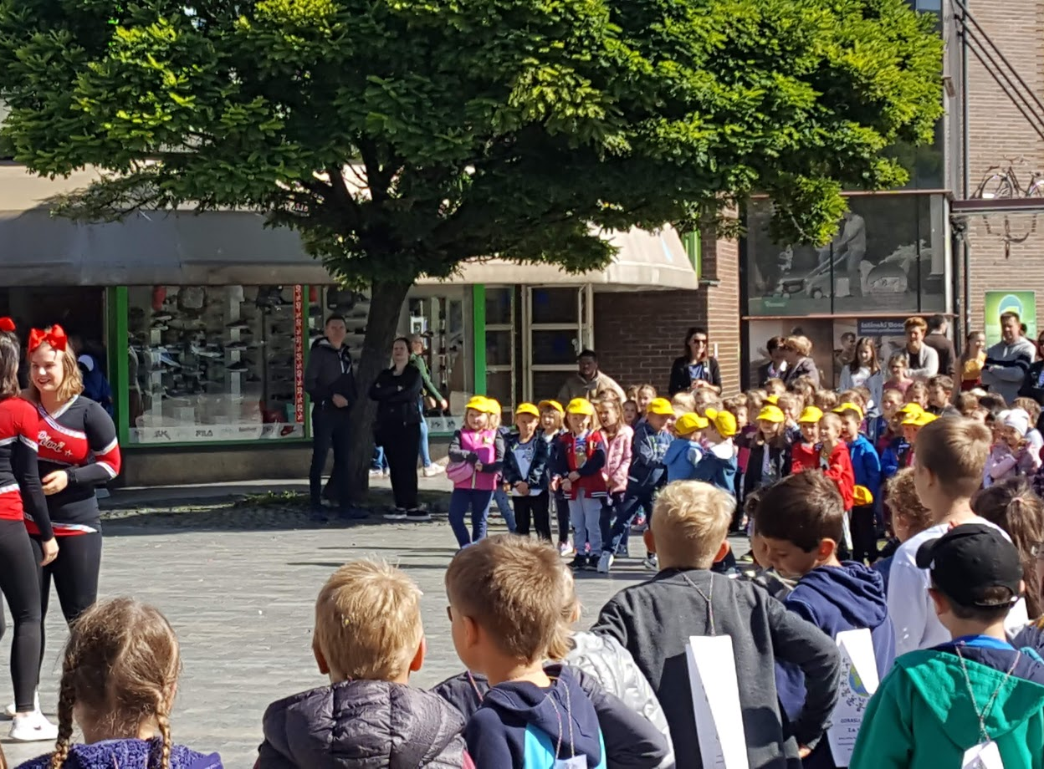
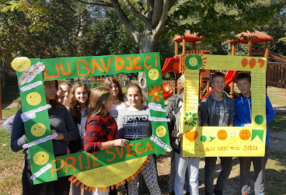
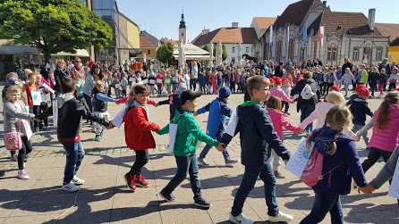
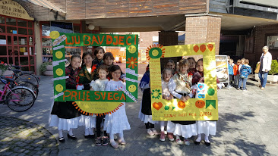

Slide 8
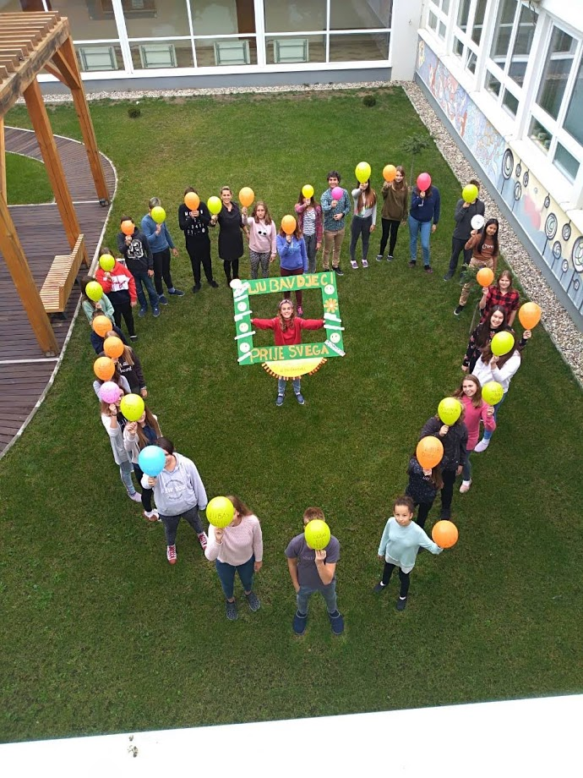
Milenijska fotografija za Dječji tjedan III.OŠ Čakovec

Slide 9
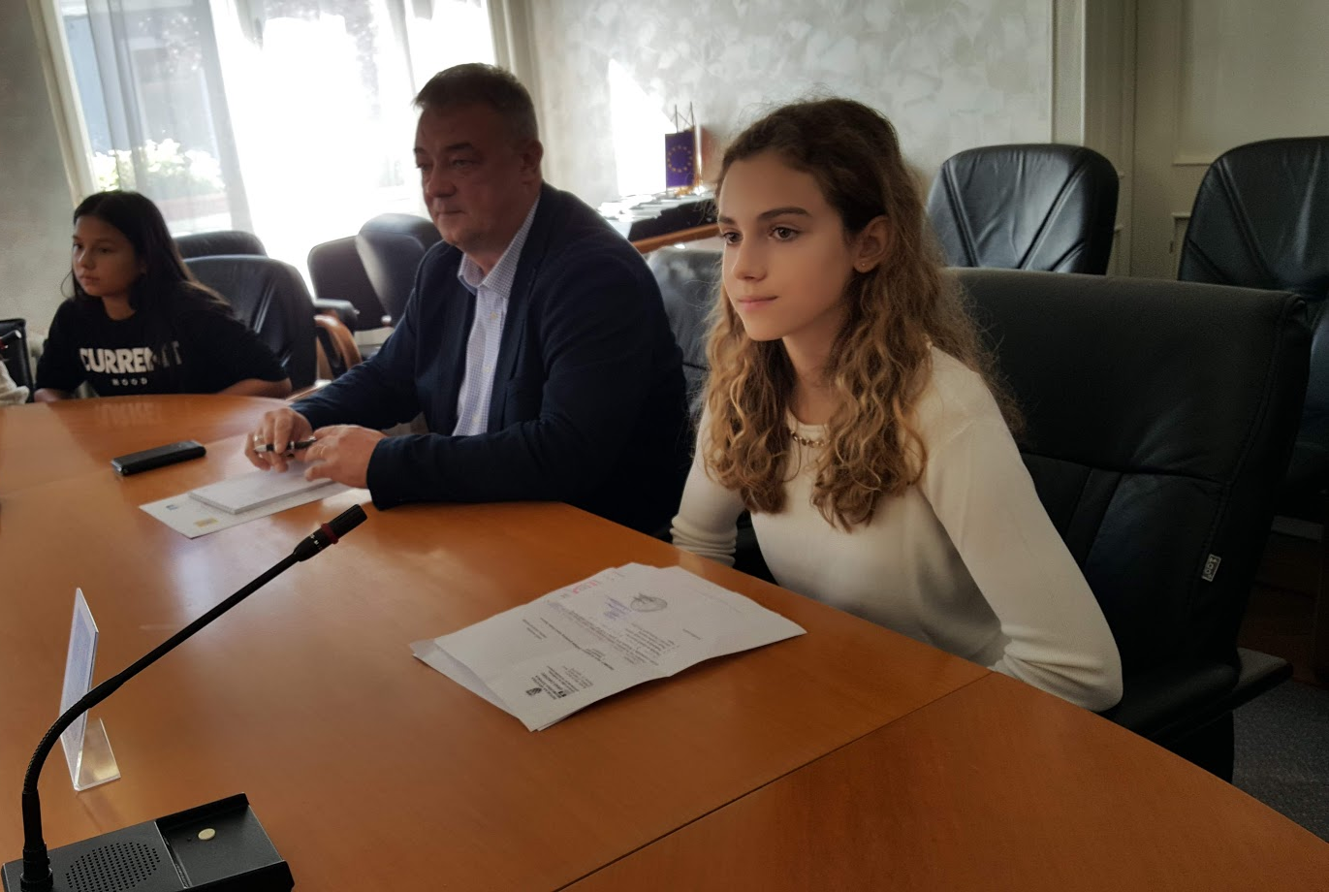
Sjednica DGV-a 1.10.2018.

Slide 10
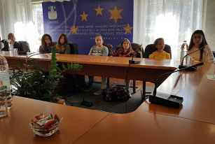

Slide 11
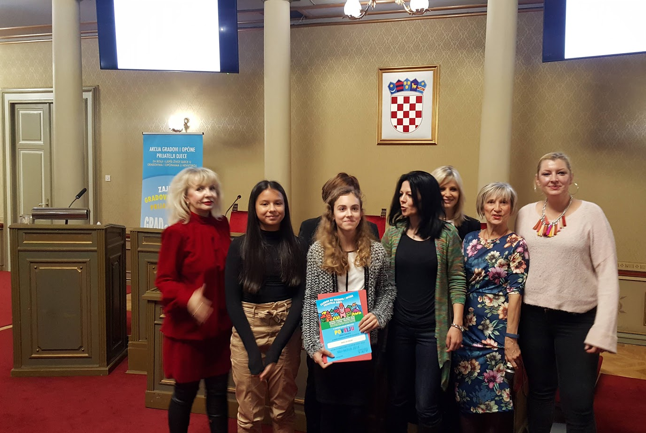
20.11.2018. u Zagrebu proglašena Naj-akcija Grada Čakovca Projekt: Muzej za Pogled.

Slide 12
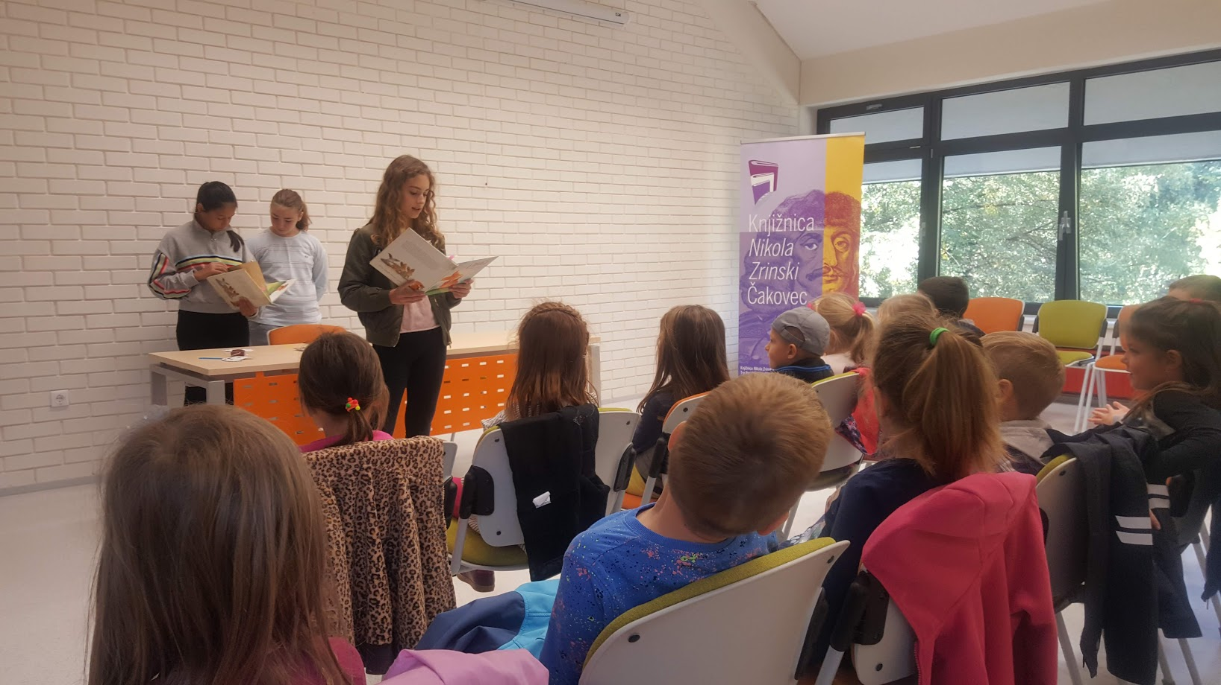
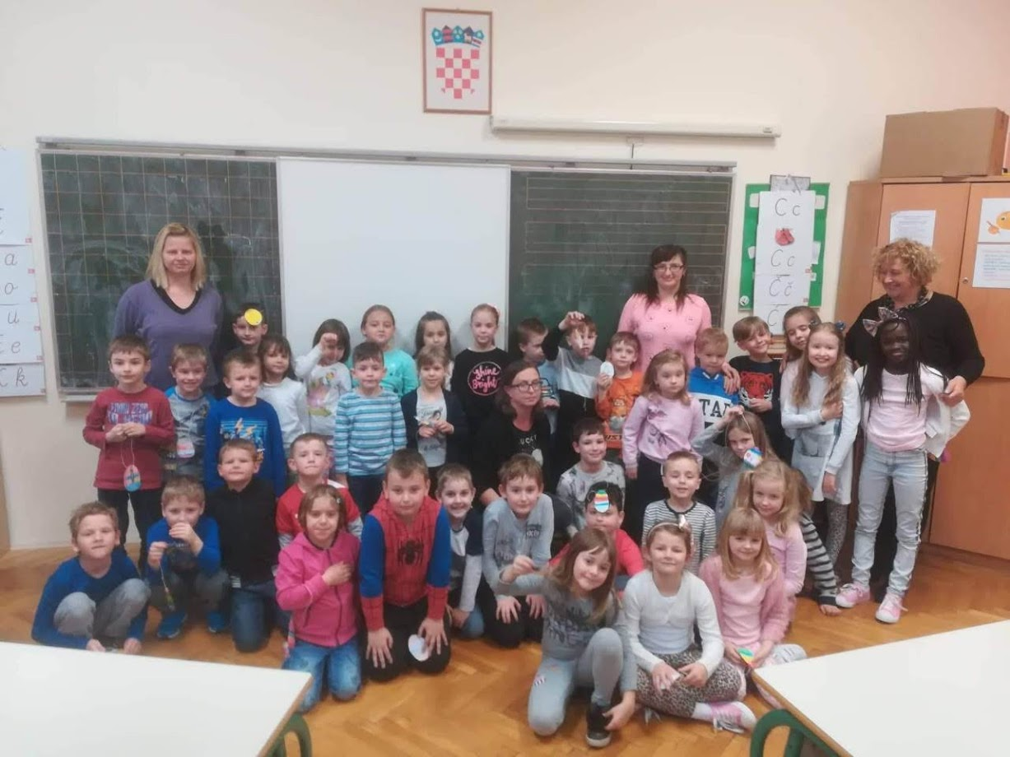
Pod okriljem Društva Naša djeca Čakovec, dječjih vrtića i dječjih foruma koji djeluju u gradu, provodi se projekt “Čitajmo svi - veliki i mali „s ciljem poticanja čitanja od najranije dobi. Čitanje se provodi u vertikali od vrtića, preko osnovne škole i srednje škole do učiteljskog fakulteta. Djeca se međusobno posjećuju, stariji čitaju mlađima, a nakon toga se organiziraju radionice.

Slide 13
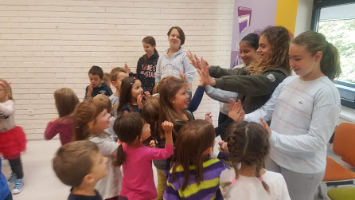
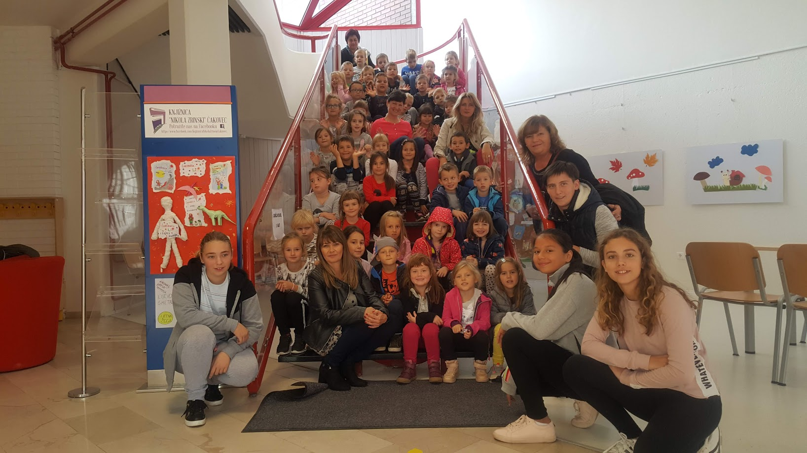
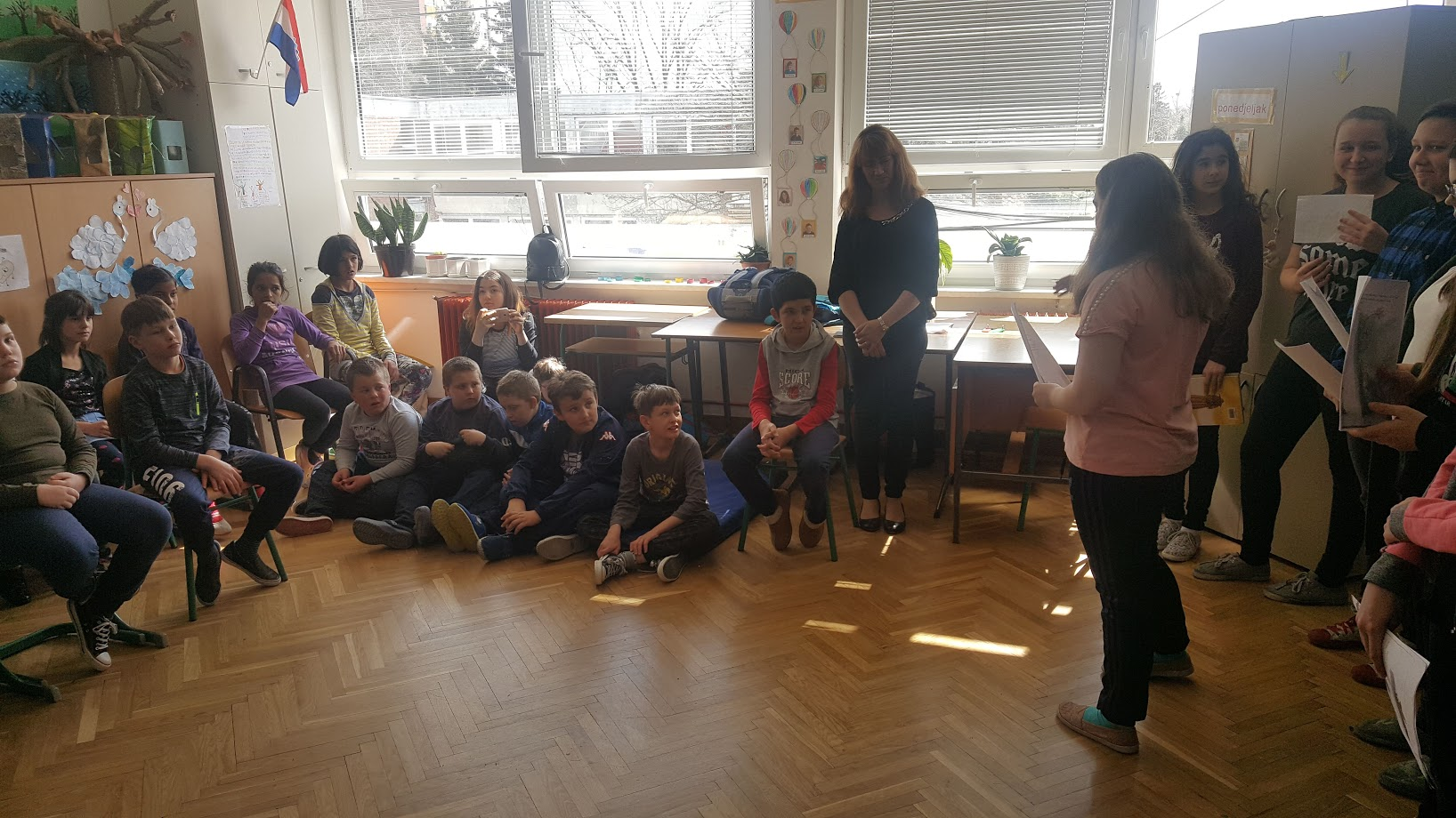
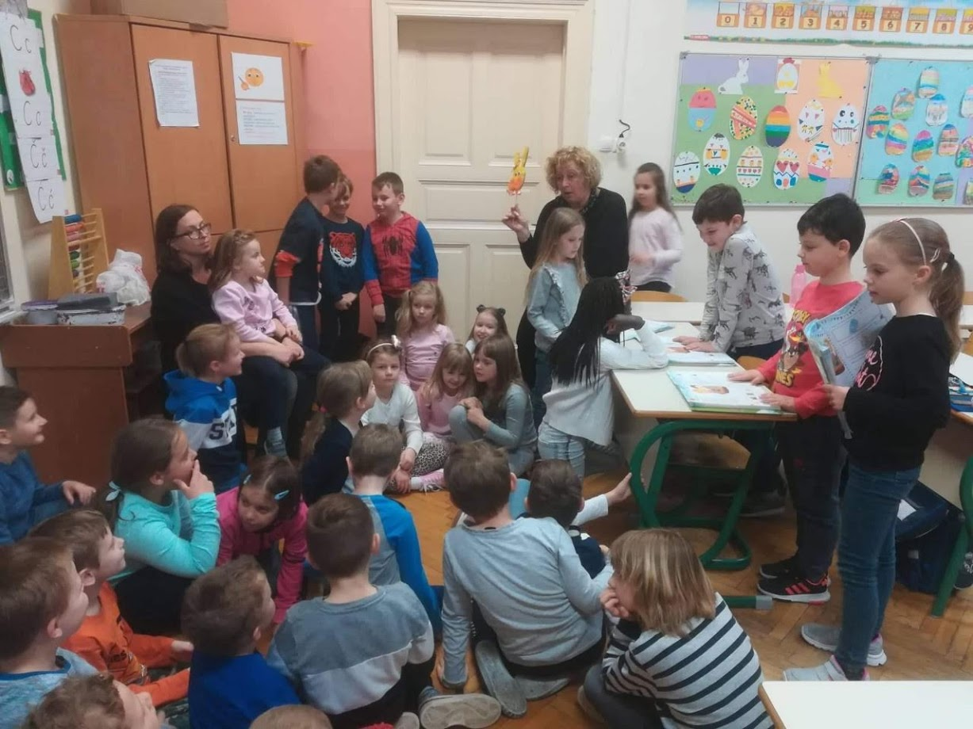
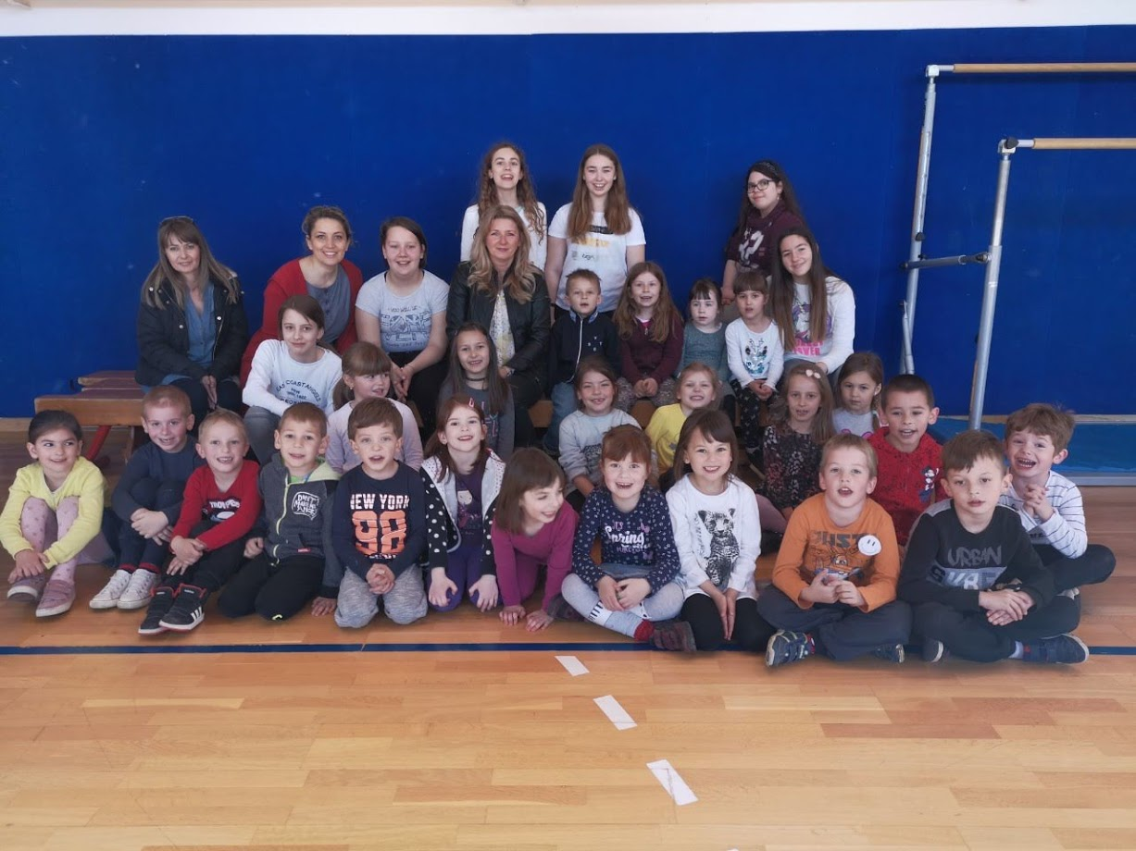

Slide 14
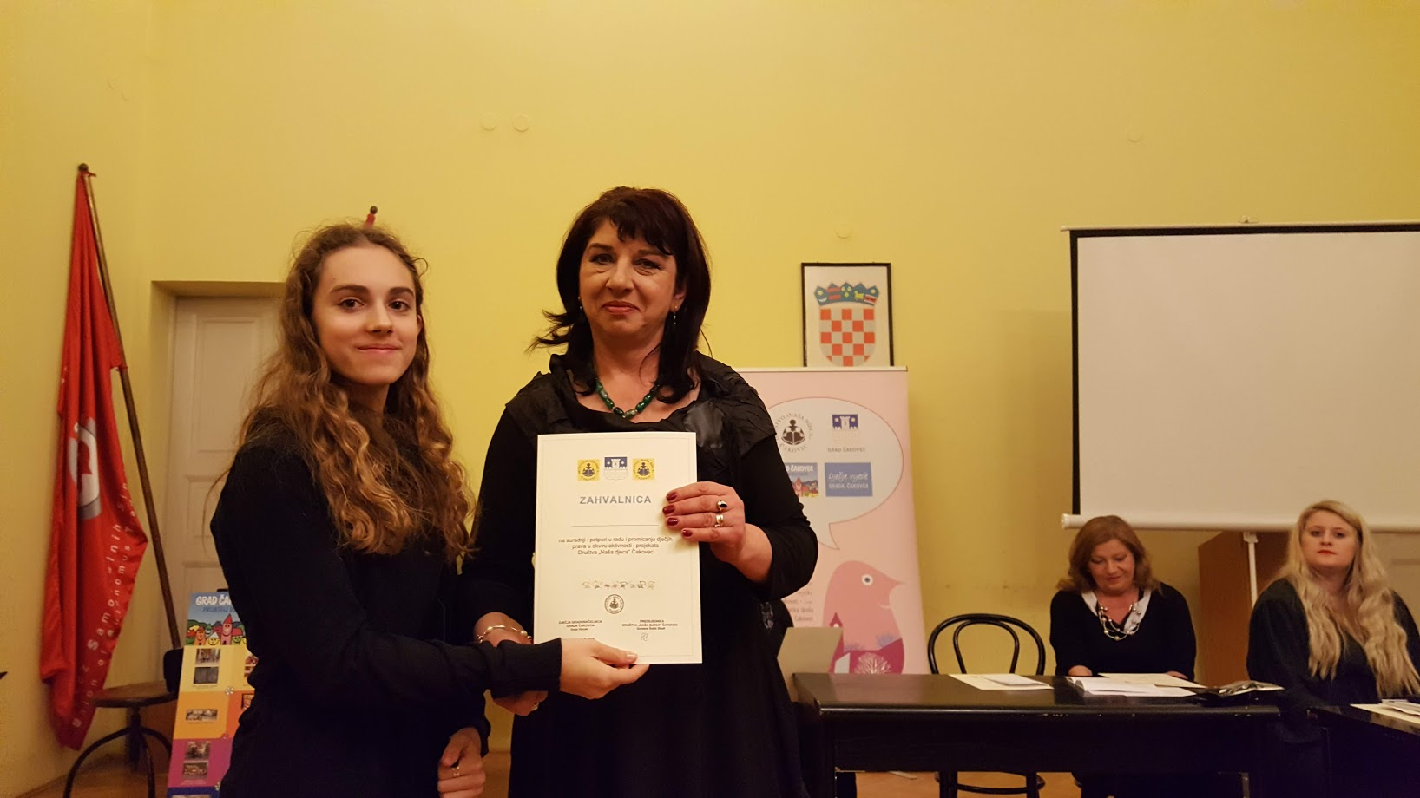
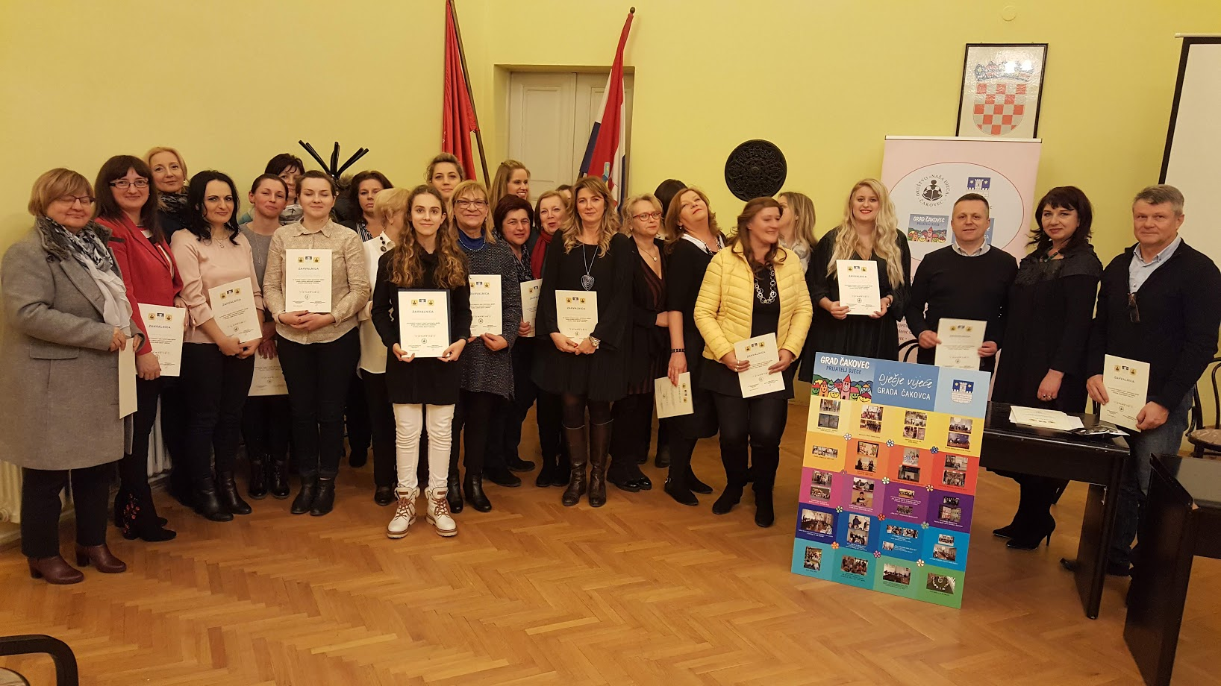
Promidžba projekta: "Čitajmo svi, veliki i mali" održana 2.10.2018.

Slide 15
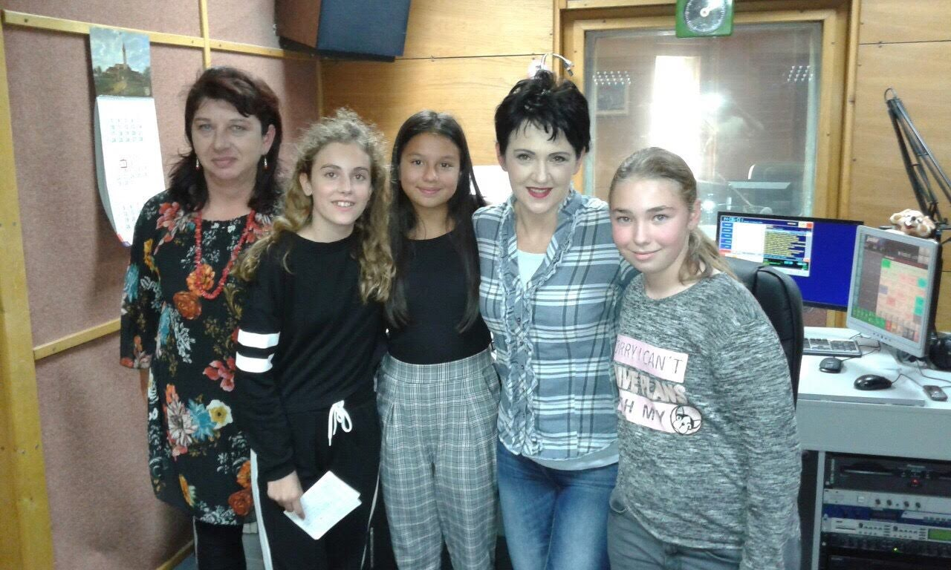
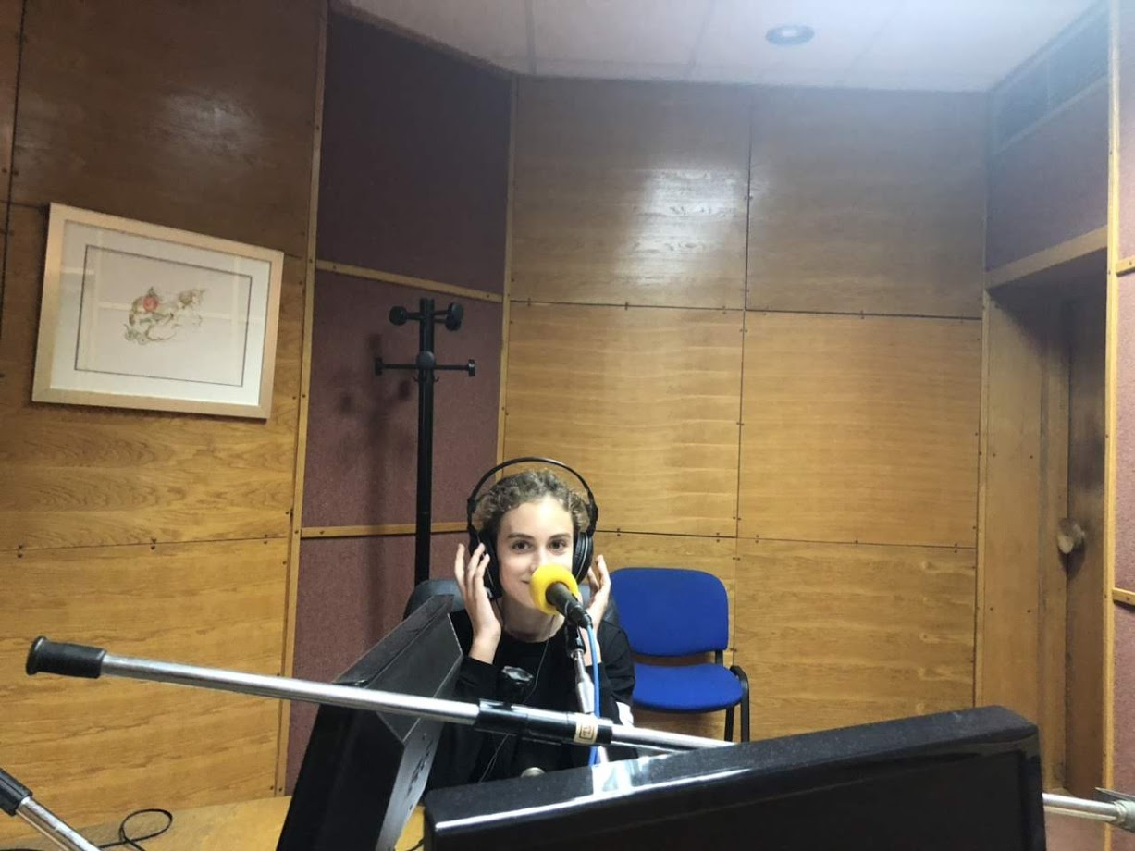
9.10.2018. radio emisija na temu: Dječja prava

Slide 16
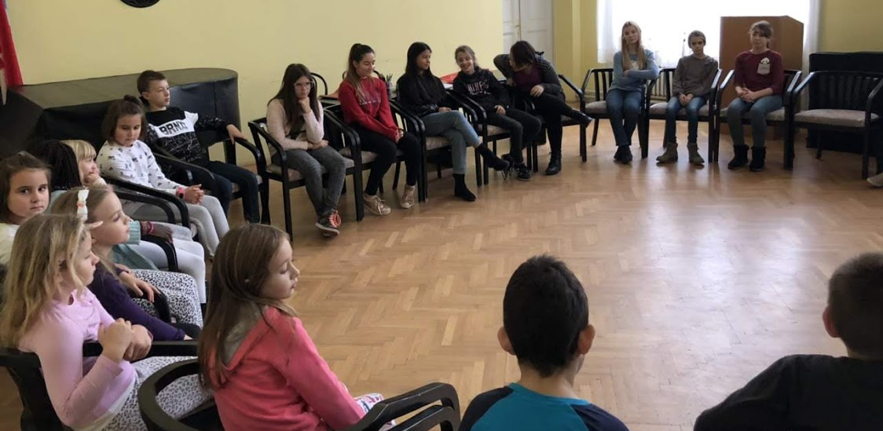
Vijećnici Dječjeg vijeća Grada Čakovca sudjelovali su 23. studenog, povodom Međunarodnog dana djeteta, na radionici pod nazivom „Imam prava, ali i obaveze“.

Slide 17
3.12.2018. održan humanitarni koncert „I ja bih na more”

Slide 18
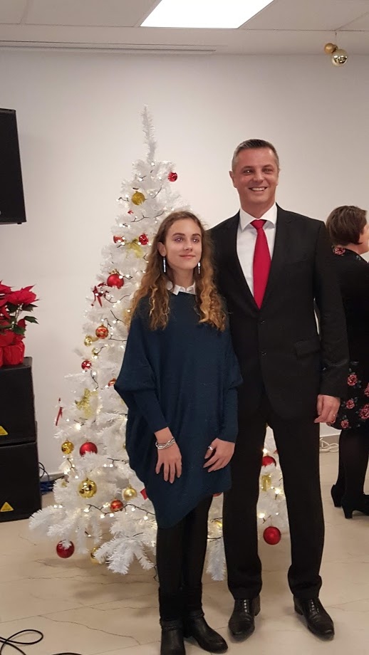
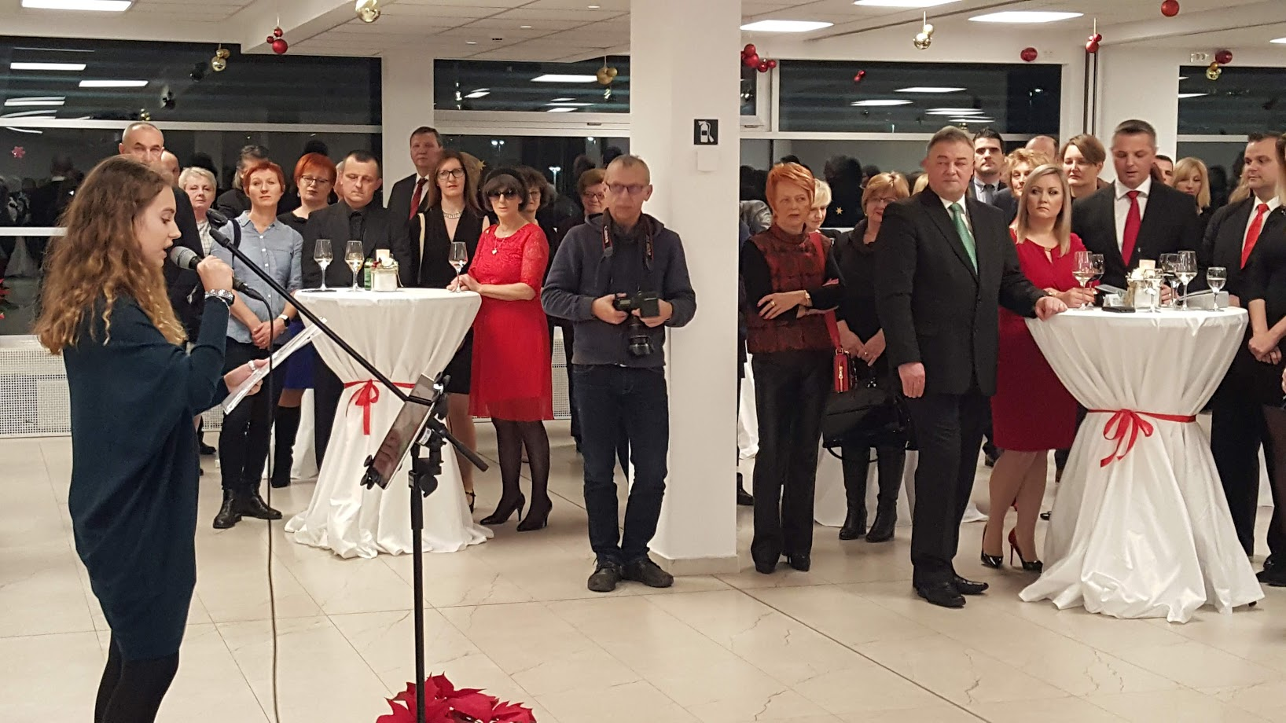
17.12. 2018. Božićno primanje kod gradonačelnika…

Slide 19
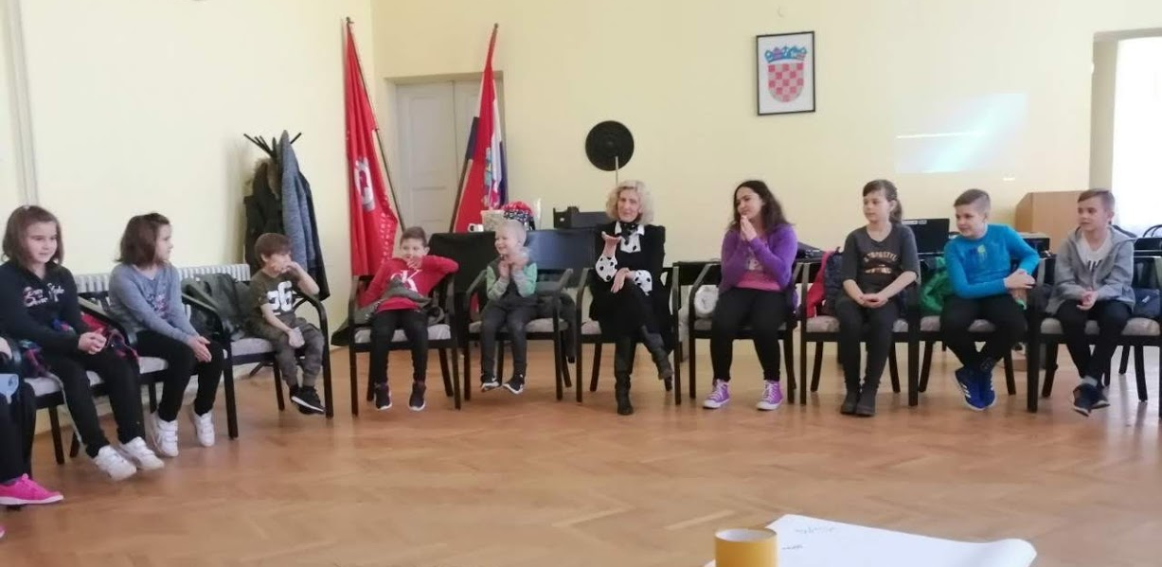
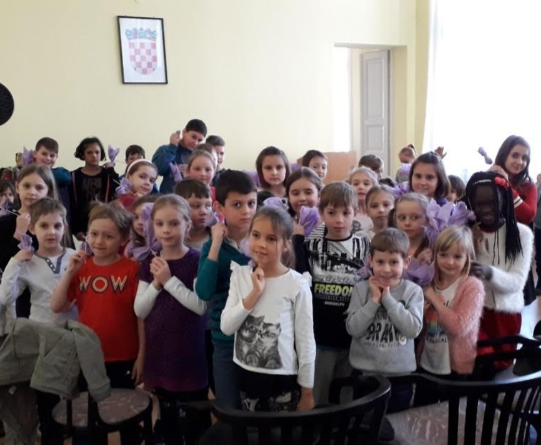
22. ožujka održana radionica: „ Kulturna baština“

Slide 20
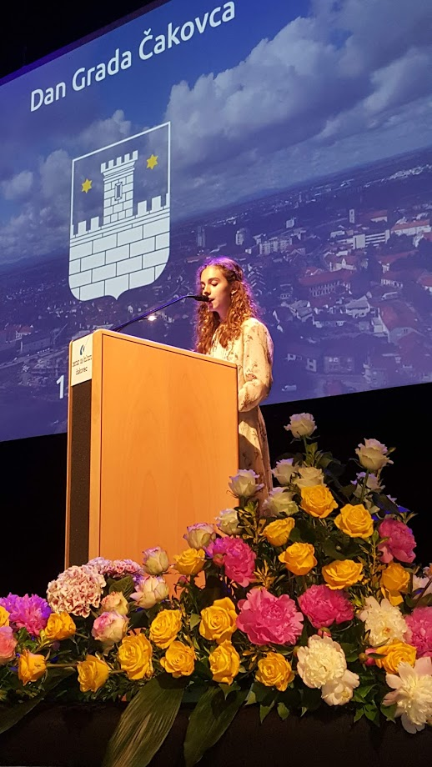
29.svibnja 2019. Dan grada Čakovca

Slide 21
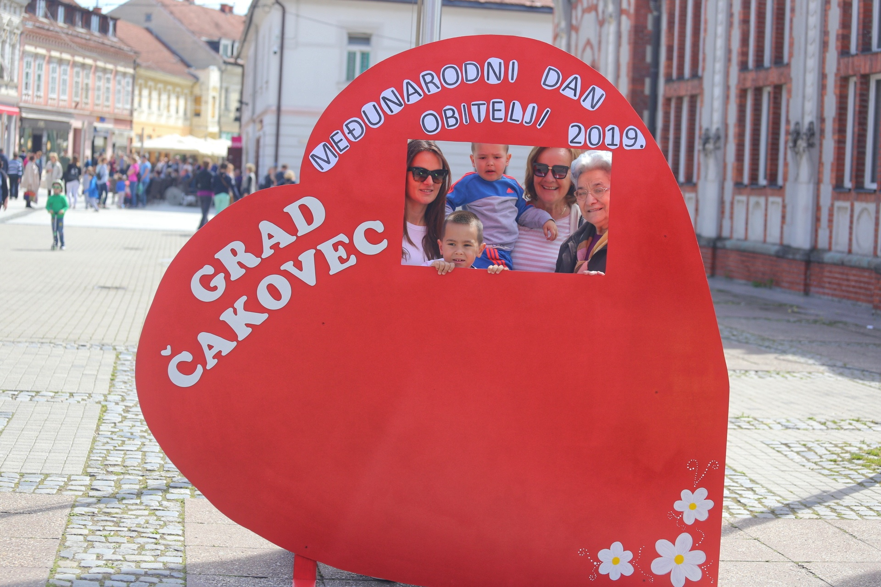
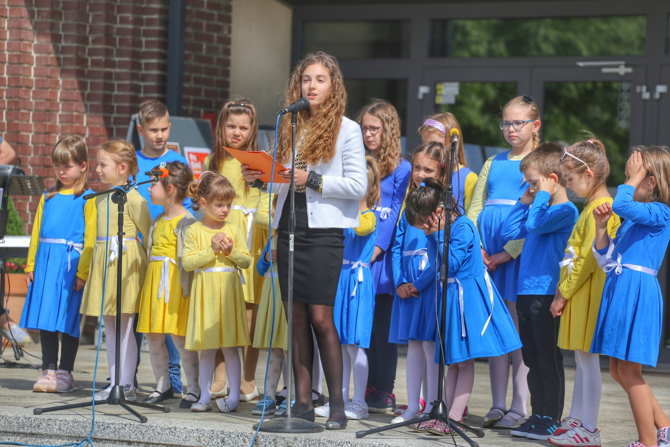
U organizaciji Društva 'Naša djeca' Čakovec, Međunarodni dan obitelji, prigodnim je programom u centru Čakovca obilježen u subotu, 11. svibnja 2019.

Slide 22
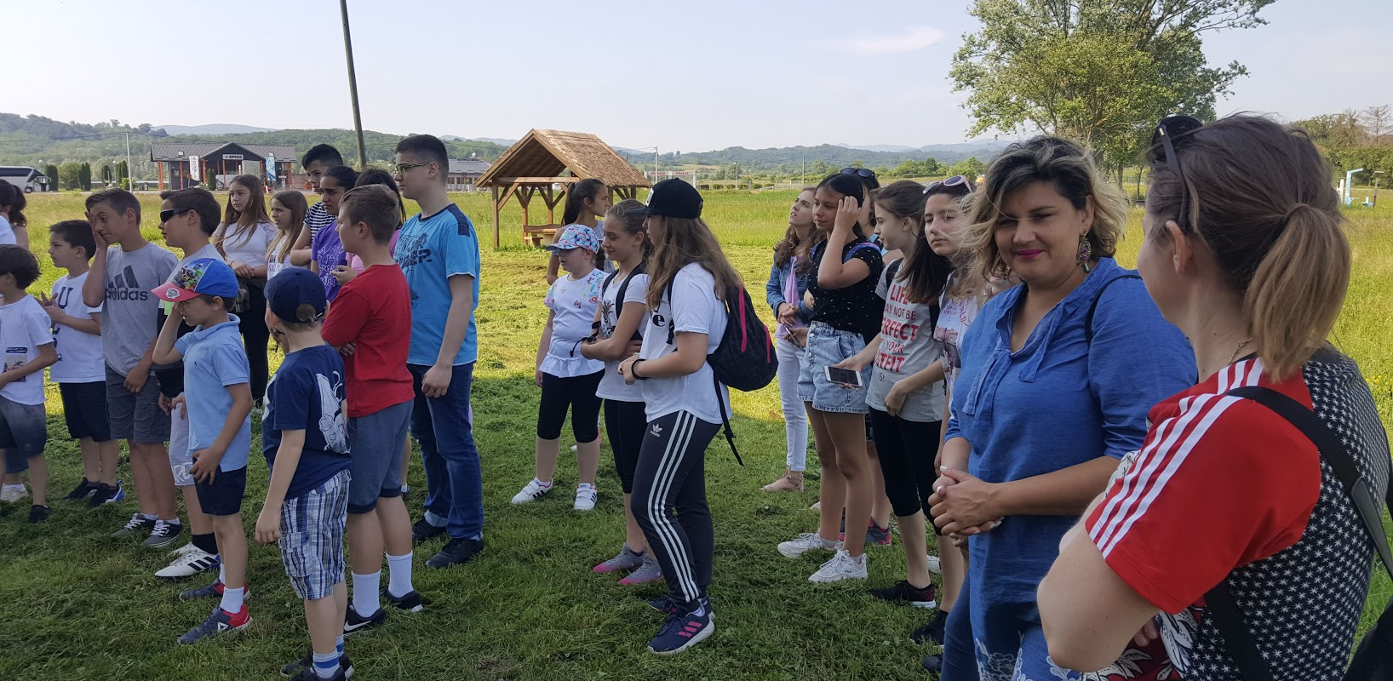
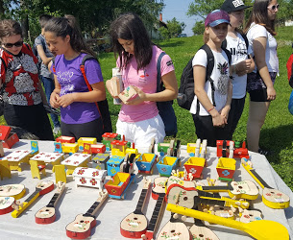
7. lipnja 2019. izlet dječjih vijećnika i njihovih voditeljica u Zagorje na radionicu drvenih igračaka

Slide 23
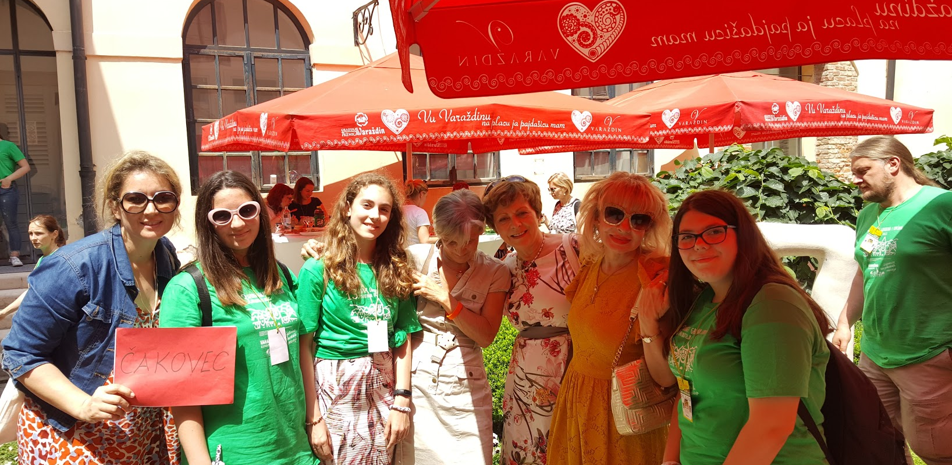
8. lipnja sudjelovanje na 13. susretu gradova i općina prijatelja djece u Varaždinu. Tema susreta: Ekologija i održivi razvoj

Slide 24
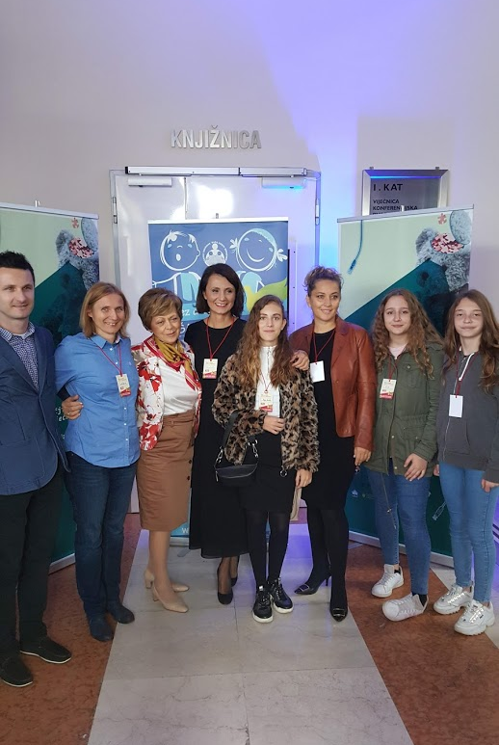
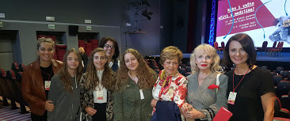
3. i 4. listopada 2019. sudjelovanje na 15. susretu Dječjih vijeća Hrvatske u Velikoj Gorici: Tema: Kako i zašto učiti o medijima

Slide 25
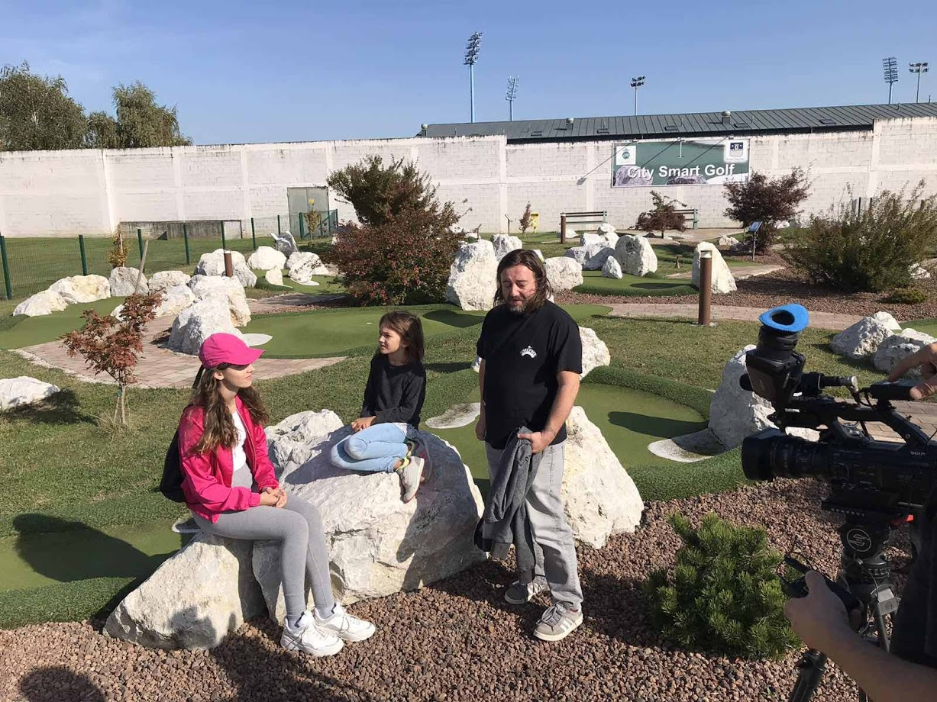
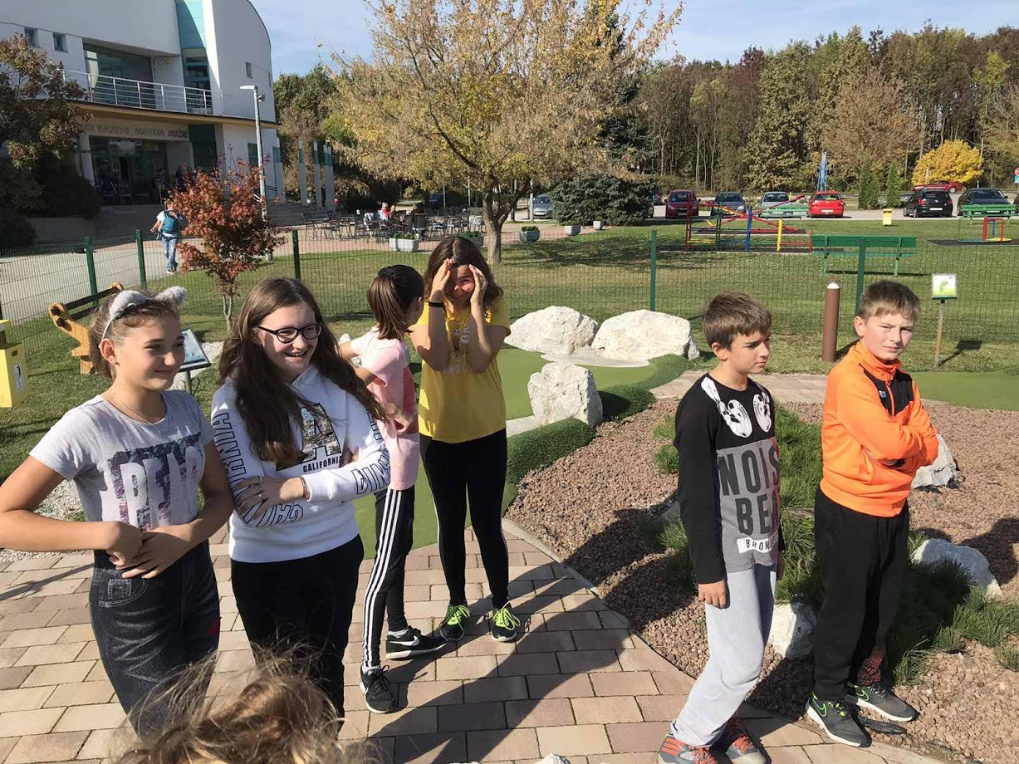
13.10.2019. Snimanje filma s vijećnicima Dječjeg vijeća Grada Čakovca povodom obilježavanja 20 godina akcije Gradovi i općine-prijatelji djece

Slide 26
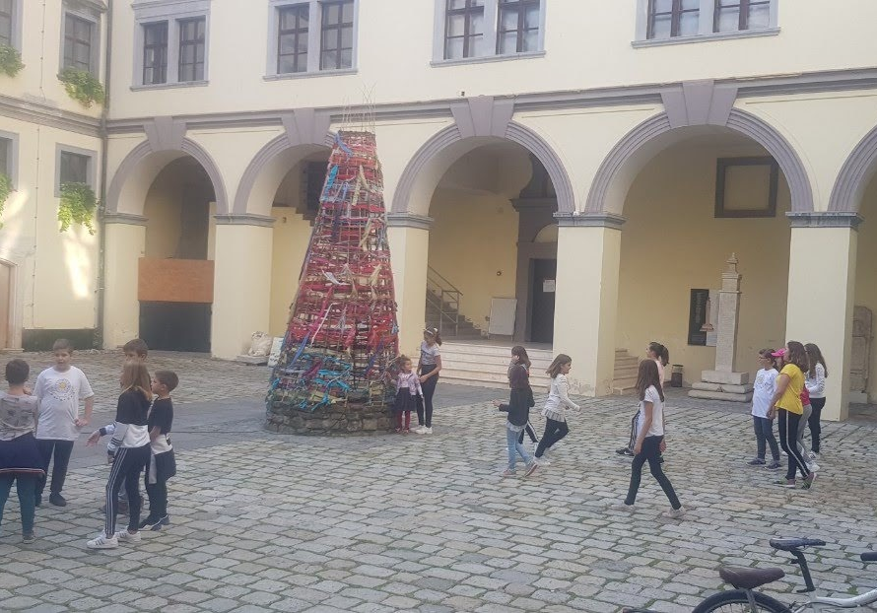
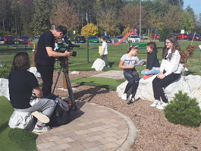

Slide 27
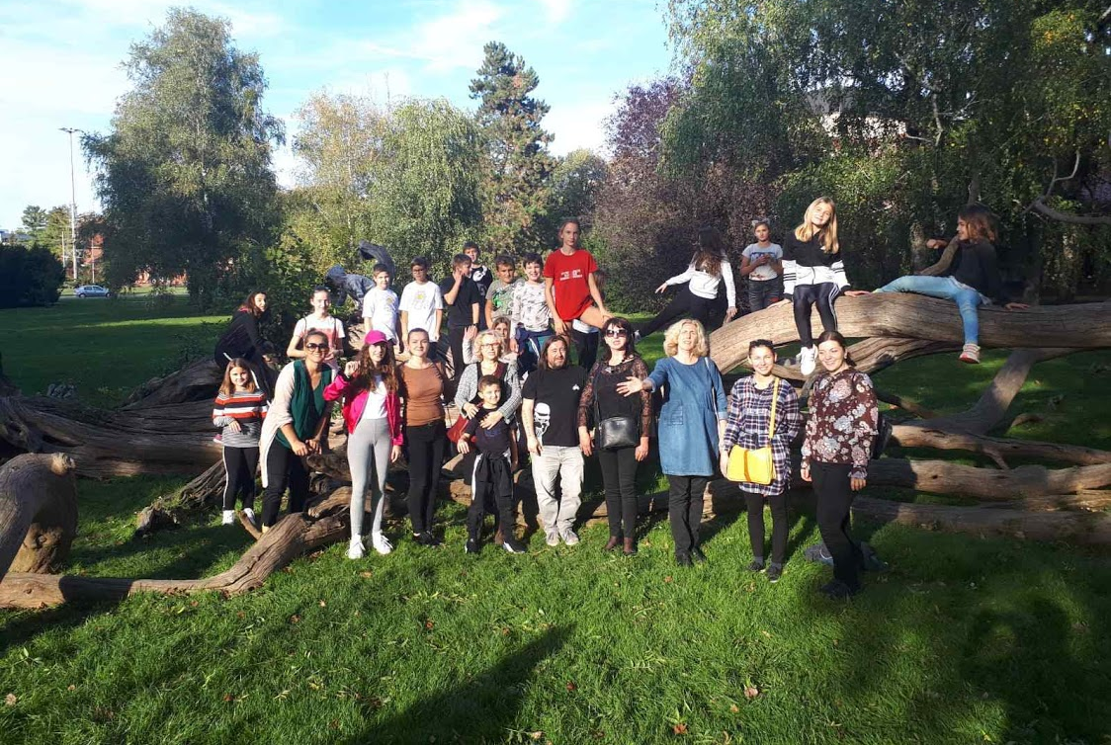

Slide 28
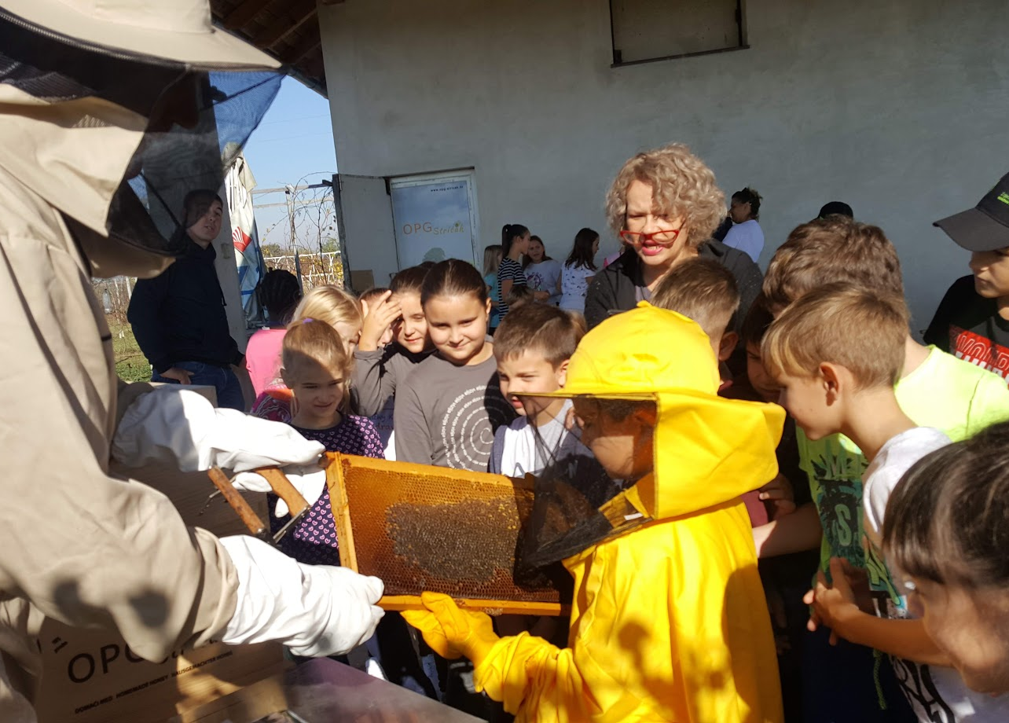
24.10. 2019. radionice na imanju OPG Stričak u sklopu projekta: „Medeni mjesec“ kojeg provode Dječji forumi, Dječji vijećnici i vrtići Cipelica i Cvrčak

Slide 32
5.11. 2019. sudjelovali smo u CZK-u Čakovec na Festivalu Prava djeteta

Slide 33
19.11.2019.- Zagreb, obilježavanje 20 godina akcije Gradovi i općine prijatelji djece

Slide 35
Predstavljanje naj naj akcije: „Budi sretna priča jednog medvjedića

Slide 37
20.11. 2019. Dječji dan u Hrvatskom saboru i obilježavanje 30 godina usvajanja dokumenta o djeci- Konvencija UN-a o pravima djeteta

Slide 39
Radionica igraonica... u sklopu projekta: „Medeni mjesec”

Slide 43
Pripovijedanje priča, kao edukativni alat, aktivnost je koju smo tijekom godina uspješno provodili kroz program “Bajkaonica“

Slide 44
Bajkaonica u DV Cvrčak

Slide 45
6.12. 2019. održana je radionica u sklopu projekta Mirisne vješalice. Sudjelovali su DF iz III. OŠ Čakovec i Gospodarska škola Čakovec

Slide 46
12.12. 2019. održana je sjednica dječjeg gradskog vijeća

Slide 48
Predsjednik RH, Zoran Milanović poslao je našim foruma pisma gdje nas je pohvalio što smo bili uključeni u izradu dara za njega prigodom obilježavanja 70. obljetnice Saveza Društava“ Naša djeca“ Hrvatske.

Slide 49
Online svečano savjetovanje i proglašenje naj-akcije. Središnji koordinacijski odbor iz Zagreba čakovečki je projekt Medeni mjesec proglasio jednom od najoriginalnijih Naj-akcija u 2020. godini pa je Gradu Čakovcu dodijeljena posebna povelja. Virtualno sam predstavila projekt u sklopu svečanosti.

Slide 51
Sudjelovanje na 16. Susretu Dječjih vijeća Hrvatske - putem ZOOM platforme održan 16. susret Dječjih vijeća Hrvatske koji se održava se u sklopu projekta „Kako uključiti djecu u procese donošenja odluka na europskoj razini“. Radionica: Strategija participiranja (balon na vrući zrak)

Slide 52
Hvala Vam svima!

